Slide 1

열반스쿨 기초반 58기
닉네임 : i모드

Slide 2
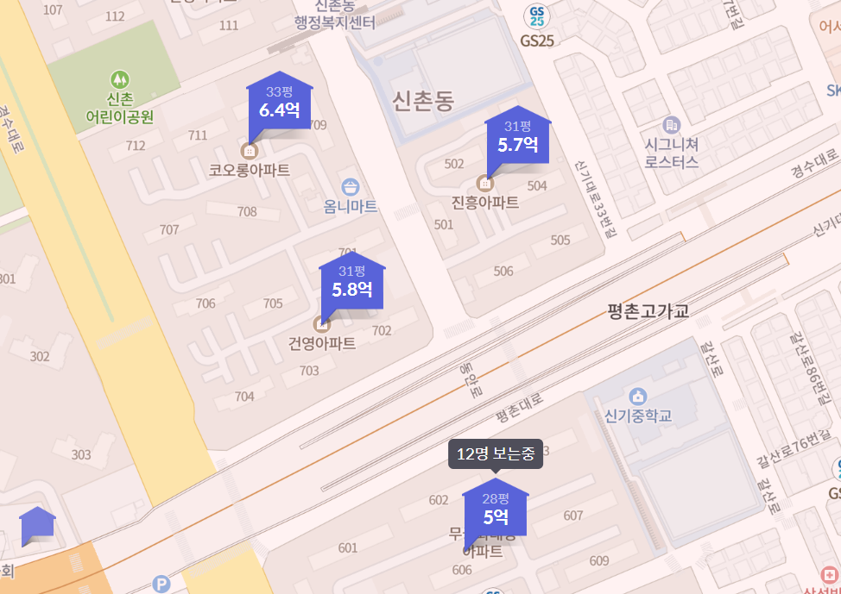
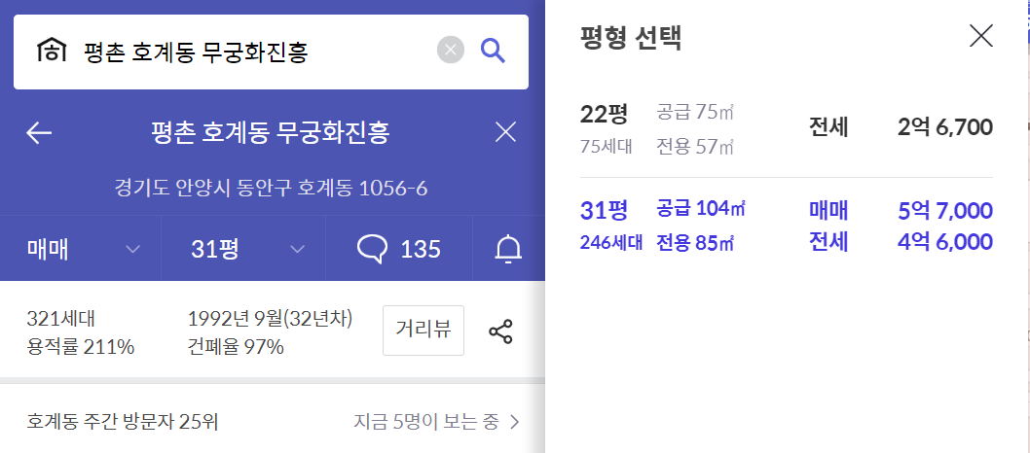
단지 정보
아파트명: 평촌 호계동 무궁화진흥
세대 수: 321세대
입주연도(사용승인일): 1992년 9월
면적 구성: [20평대] 74타입(22평) : 75세대
[30평대] 103타입(31평) : 246세대
주소 및 위치: 경기도 안양시 동안구 호계동 1056-6

Slide 3
수도권 입지 평가 기준
등급 | 직장 | 교통 | 학군 | 환경 | 공급
기준 | 종사자수 | 업무지구 접근성 | 학업성취도 | 편의시설 (백화점, 마트) | 공급물량
S등급 | 종사자수 30만명 | 강남 30분 이내 | 95% 이상 | 백화점 2개 이상 | 공급 없음
A등급 | 20만명 이상 | 강남 1시간, 부도심 30분 이내 | 90% 이상 | 백화점 1개 이상 | 인구수 0.5% 이내
B등급 | 10만명 이상 | 부도심 1시간 이내 | 85% 이상 | 대형 마트 1개 이상 | 0.5% 두 배 이하
C등급 | 그 외 | 그 외 | 80% 이상 | 그 외 | 2배 이상
수도권 입지평가는
직장, 교통, 학군,
환경, 공급으로
‘구 단위’ 로
평가합니다

Slide 4
입지평가-직장
직장 (안양 동안구) “A등급"
└ 기준 : S - 30만명 이상 / A - 20만명 이상 / B - 10만명 이상 / C - 10만명 미만
​
- 21년 원천징수 연봉 평균 : 3,800만원 (++)
- 19년 종사자 수 : 261,491명
- 19년 사업체 수 : 45,375개
// 서울의 사대문, 강남, 여의도 등 주요 직장과 거리가 다소 있지만, 삼성왕국이라고 불릴 정도로 근처에 수원/화성/동탄 사업장이 있어 유사한 사업체수를 가진 서울 강동구 (12,993개 - 11.9만명 종사)와 서울 동대문구 (14,211개 - 11만명 종사) 대비 종사가 수가 많은 편입니다.

Slide 5
입지평가-교통
교통 “A등급”
└ 기준 : S – 강남 30분이내 / A – 강남 1시간 이내 / B – 종로/영등포/구로 등 1시간 이내 / C – 그외
범계역까지 도보로 10~15분 정도 소요되나 버스가 잘 되어있어 (10, 11-5, 60) 버스 세정거장으로 이용 가능합니다. 오전 7시30분 출발, 아파트에서 역 도착까지 도보+대중교통 기준 네이버 길찾기로 확인하였습니다. 지하철이 효율적이였습니다.
- 강남 : 지하철 47분 (강남역)
- 판교 : 광역버스 40분 (판교역)

Slide 6
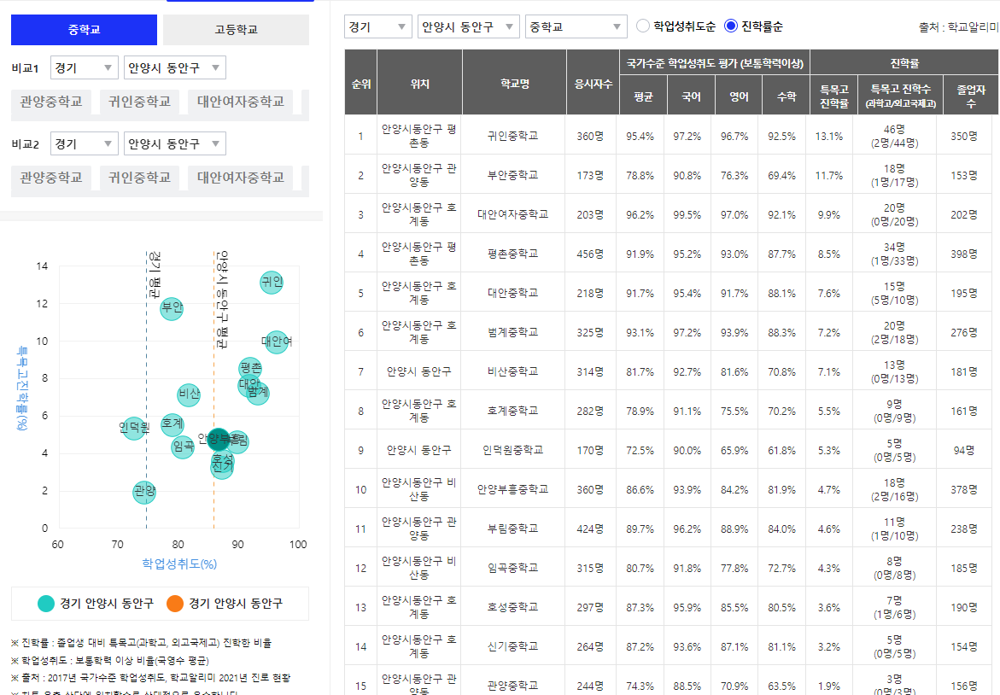
입지평가 - 학군
학군 “A등급"
└ 기준 : S - 95%이상 / A - 90%이상 / B - 85% 이상 / C - 85% 미만
​
동안구 내에서는 학업성취도 특급수준, 특목고 진학 순위는 6위 정도로 중상위권입니다.
- 학업성취도 평가 기준, 범계중(귀인중도 있으나 안좋은걸 기준으로 측정) 93.1%
- 학원가는 범계중, 평촌중, 귀인중 근처로 많이 인접해 있습니다.

Slide 7
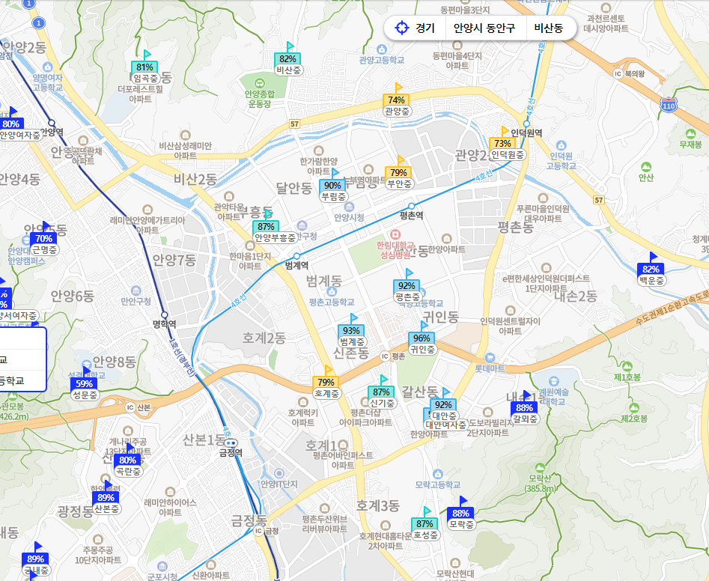
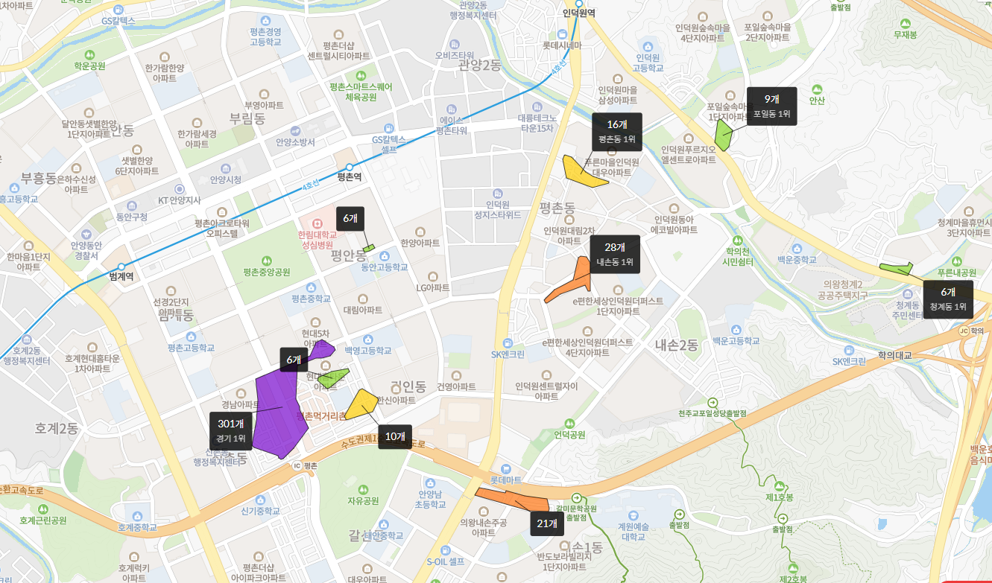
입지평가-학군
중학교
학원가

Slide 8
입지평가- 환경
환경 “A등급"
└ 기준 : S - 백화점 2개 이상 / A - 백화점 1개 이상 / B – 대형마트 1개 이상 / C - 그외
​
근처 대형마트와 공원은 많이 형성되어있으나, 백화점이 가까운 반경 내 없습니다. 가장 가까운 백화점은 수원터미널 NC백화점, 수원역 롯데백화점, 인계동 갤러리아 입니다. 대부분 주변엔 아파트가 있어 균일성은 있는 편이나, 대형 상권이 아쉽습니다.

Slide 9
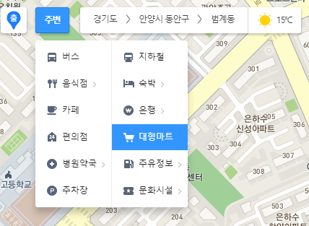
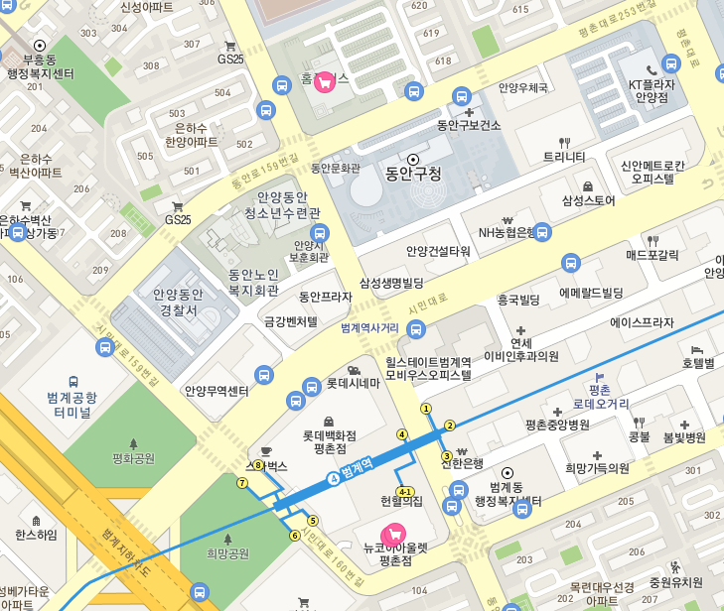
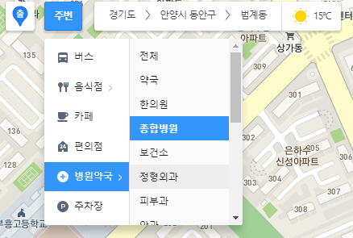
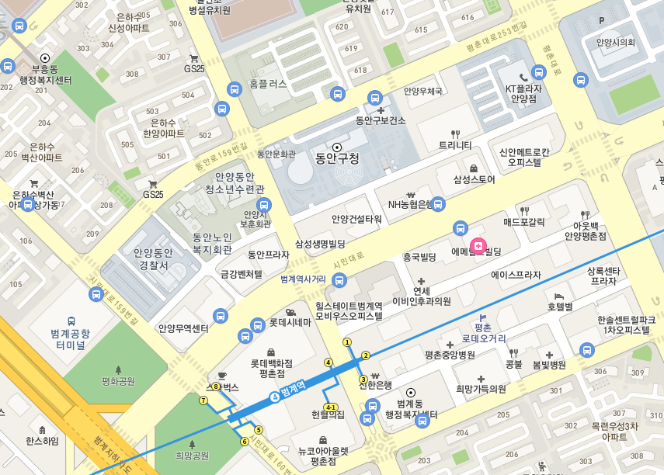
입지평가- 환경

Slide 10
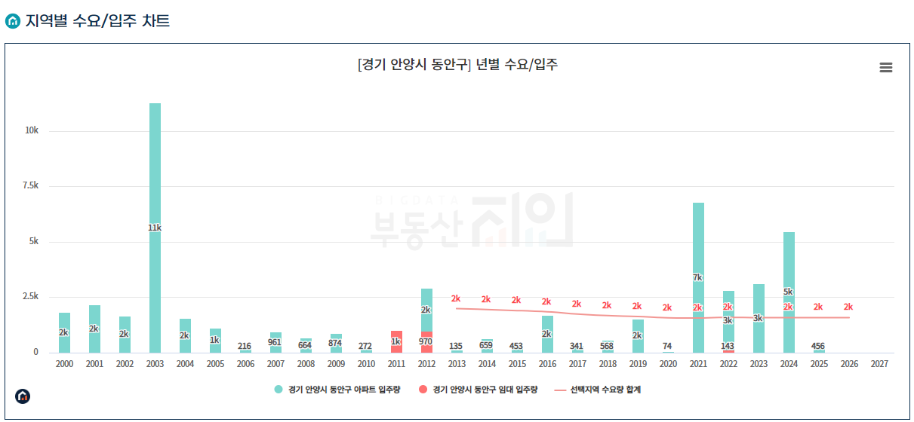
입지평가-공급
공급 (2년 내) "B등급"
└ 기준 : S - 입주물량 없음 / A - 인구수 기준 0.5% 이내 / B – 0.5% 두 배 이내 / C – 두 배 이상
경기도 안양시 동안구의 23.2월 기준 인구는 313,435명으로 0.5%는 ​연간 1567세대 정도입니다.

Slide 11
입지평가-종합
1) 직장 : A등급 – 삼성전자를 주축으로 사업체수 대비 종사자 수 많음
2) 교통 : A등급 - 강남 등 주요 서울 직장 중심지 1시간 이내 소요
3) 학군 : A등급 – 중학교 학업성취 93.1%
4) 환경 : S등급 - 대형마트, 공원, 아파트 밀집이고 NC백화점, 롯데백화점, 홈플러스가 있음
5) 공급 : B등급 - 23년 공급 과다, 24년 완전 공급 과다

Slide 12
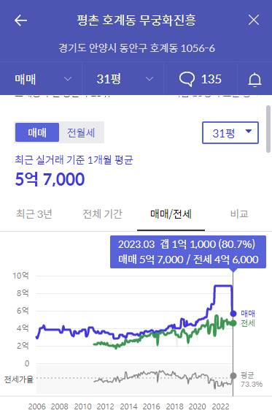
과거시세
입주 후 8개월동안 분양가 대비 2억 가량 상승하였고, 이후 긴 조정장과 보합을 거쳐 13년도 2월부터 조금씩 오르더니, 21년 8월 8억 8천 최고가 이후 23년 1월부터 하락하여 현재는 5억 7천 정도 거래가 되고 있습니다.
​
전저점 : 13년 1월 2.84억 (전세 2억)
전고점 : 21년 8월 8.8억 (전세 5.4억)
현재 시세 : 23년 3월 매매 5.7억 (전세 4.6억)

Slide 13
수익률 분석
13년 1월(전저점) 매수했을 경우
- 13년 1월 매매 2.84억, 전세 2억 (전세가율 70%)
- 수익률 계산 : (5.7억-2.84억)/(2.84억-2억) * 100 = 340%
​
2) 21년 8월(전고점) 매수했을 경우
- 21년 8월 매매 8.8억, 전세 5.4억 (전세가율 61%)
- 수익률 계산 : (5.7억-8.8억)/(8.8억-5.4억)*100 = -91%
막연하게 어느정도 손해를 보겠지라고 생각했는데 실제로 계산을 해보니 이렇게까지 극단적으로 차이가 날 줄은 몰랐다. 내가 만약 공부를 안하고 막연하게 감에 의해서 사면 340%이득을 볼 수 있는 물건이 -91%의 악성채무로 바뀔 수 있다는 사실이 충격적이다.

Slide 14
저환수원리 원칙
 | 생각 | 충족 여부
저평가 | 첫 수익률보고서라 비교할 대상이 없어 이 아파트가 저평가인지에 대해서는 알 수 없다. | X
환금성 | 학군이 굉장히 좋아 진학을 이유로 매수하는 자녀를 가진 수요는 꾸준이 이어질 것 같다. 근처에 공원과 주요편의시설도 잘 갖춰져있어 매도는 어렵지 않을 것 같으나 2025년까지 대규모 공급물량이 예정되어있어 그 전세들이 빠지는 시기에 구매를 하는것이 좋아보인다.
수익률 | 현재 매전갭 80% 수준으로, 투자금이 약 1.1억 이상 들며, 허리까진 빠졌다고 생각된다. | X
원금 보존 | 2년 내 공급 물량으로 해당 아파트를 대체할만한 더욱 신축 아파트가 굉장히 많이 생기나, 장기적으로는 역간 거리, 입지 면에서 밀리진 않을 것 같다. 그러나 현재 가격 상승률로 보아 원금 보전이 어려울 수도 있을 것 같다. | X
리스크 대비 | 안좋은 상황속에서도 전세가는 크게 요동치지않고 보합을 이뤄 매매와 전세가의 갭이 굉장히 줄어들었다. 그러나 24,25년도 대규모 공급이 있어 구매를 한다면 이 물건이 빠지는 25말, 26년 초에 전세재계약이 가능하도록 24년에 구매하는게 좋아보인다. | O

Slide 15
느낀점
제가 내린 결론은 저의 1호기 사원으로는 최종 불합격 입니다.
객관적인 수치로 입지 분석을 할 수 있어서 좋았고, 다만 정보 조사는 하는 데 그 정보를 해석하는 능력이 너무 부족하다는 것을 실감하였습니다. 특히 아직 경험이 부족해 뇌피셜스러운 생각이 많은 점은 참 민망합니다.ㅠㅠ
그래도 강의 때 배운대로 직접 조사하고, '너바나님 레시피'대로 직접 판단해보는 데 의의가 있었다고 생각합니다. 전화임장하고, 아는 것을 내 손으로 찾아보는 과정에서 '역시 너바나님은 다 계획 있으셨군요!...'하고 느끼게 됩니다. 1년 후 다시 이 수익률 보고서를 돌아봤을 때 '엥 내가 왜 이렇게 생각했지?' 의문을 가질 만큼 더 발전해있길 바랍니다.
이번 수익률 보고서를 작성하며 느낀점을
솔직하게 기록해보세요 !

Slide 16


